Slide 1
ПРЕЗЕНТАЦИЯ «ВАЖНЫЕ ЛЮДИ В ТЕАТРЕ»
Учитель-дефектолог
ГБОУ детский сад №629
Петракова Ирина Викторовна

Slide 2
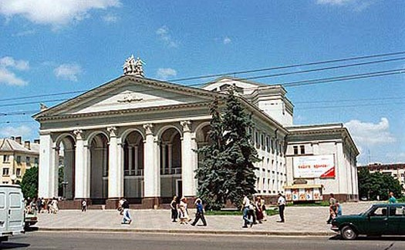
ЧТО ТАКОЕ «ТЕАТР»?
Театр – это здания, в котором показывают различные представления.

Slide 3
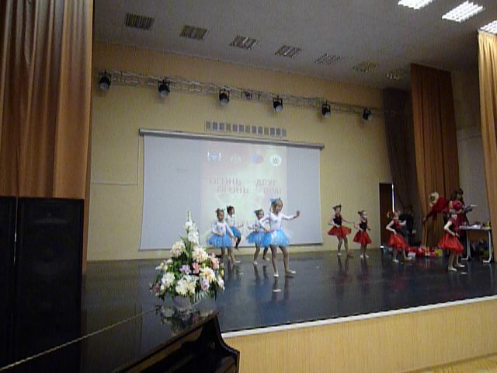
ЧТО ТАКОЕ «СЦЕНА»?
Сцена – это место, где происходит представление

Slide 4
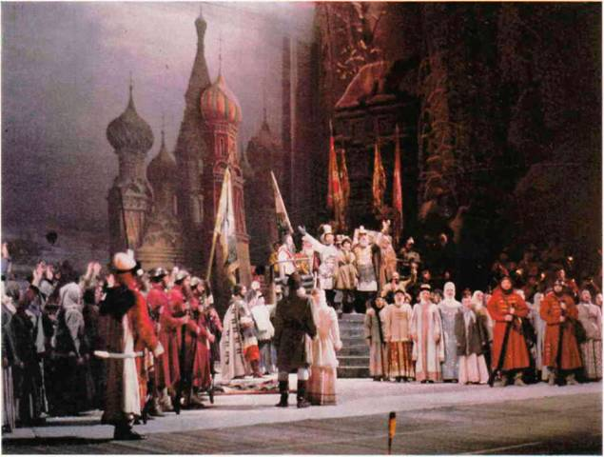
ЧТО ТАКОЕ «СПЕКТАКЛЬ»?
Спектакль- это представление, которое показывают артисты.

Slide 5
Что такое афиша?
Афиша – это объявление, в котором рассказывается о том, кто будет играть, как называется спектакль.

Slide 6
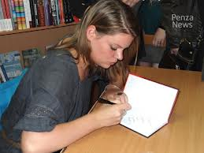
КТО ПРИДУМЫВАЕТ ТЕКСТ СПЕКТАКЛЯ И СЮЖЕТ?
ДРАМАТУРГ – это человек, который пишет текст сценария и придумывает сюжет

Slide 7
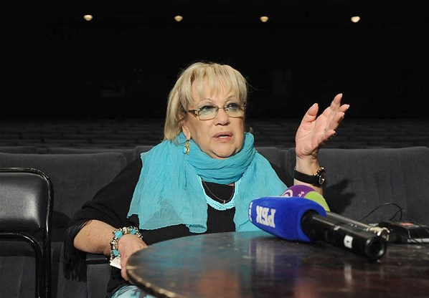
КТО СОЗДАЕТ СПЕКТАКЛЬ?
Режиссёр – это руководитель творческого коллектива, создающий спектакль.

Slide 8
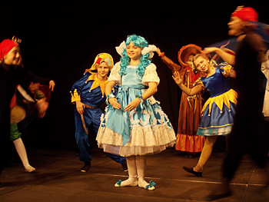
КТО ИСПОЛНЯЕТ РОЛИ?
АКТЁР – это специалист, выполняющий различные роли в спектакле.

Slide 9
КТО ПОМОГАЕТ АКТЕРАМ СОЗДАВАТЬ ОБРАЗ ГЕРОЯ СПЕКТАКЛЯ?
ГРИМЁР
ХУДОЖНИК ПО КОСТЮМАМ
КОСТЮМЕР

Slide 10
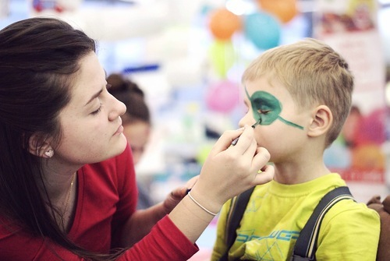
КТО ТАКОЙ «ГРИМЁР»?
Гримёр – это человек, который рисует специальными красками на лице артиста , создавая какой-либо образ

Slide 11
КТО ТАКОЙ «ХУДОЖНИК ПО КОСТЮМАМ»?
Художник по костюмам - это человек, который создаёт костюм для создания определённого образа.

Slide 12
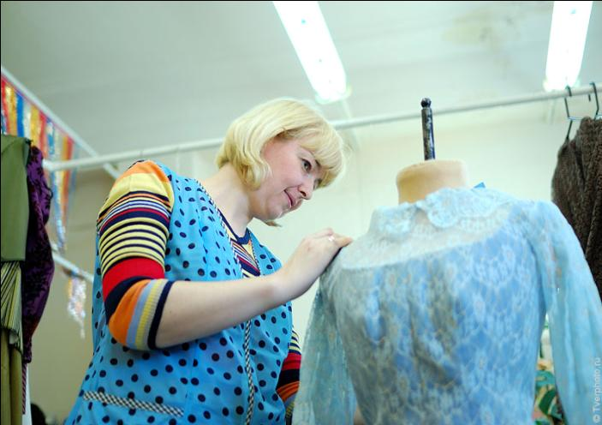
КТО ТАКОЙ «КОСТЮМЕР»?
Костюмер - это специалист, отвечающий за хранение и подготовку костюмов в театре

Slide 13
КТО СОЗДАЁТ ДЕКОРАЦИИ?
Художник-декоратор
Бутафор

Slide 14
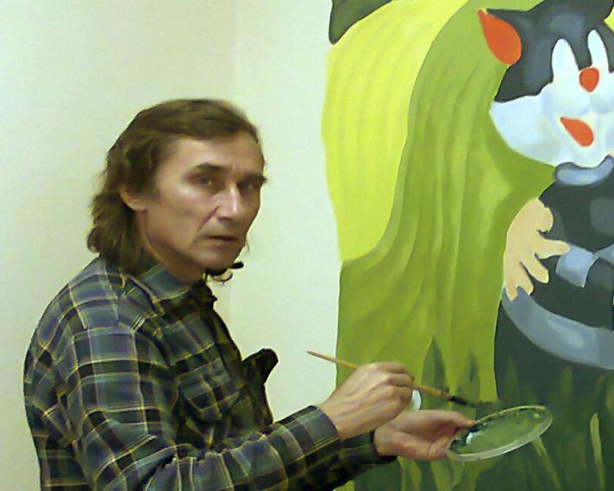
ХУДОЖНИК-ДЕКОРАТОР
Декоратор – это человек, который рисует декорации для спектакля

Slide 15
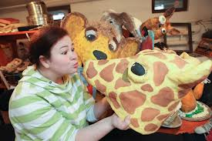
БУТАФОР
Бутафор – это художник, который создаёт предметы для спектакля, которые должны быть похожи на настоящие (например, овощи, фрукты и др.)

Slide 16
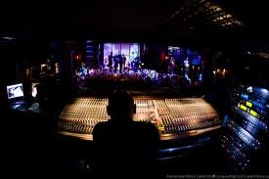
ЗВУКОРЕЖИССЁР
Звукорежиссер – это специалист, отвечающий за звуковое оформление спектакля.

Slide 17
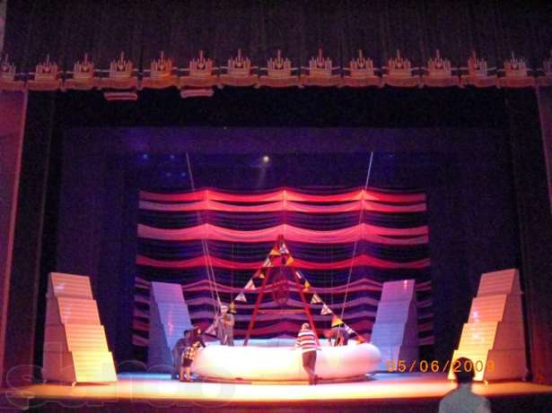
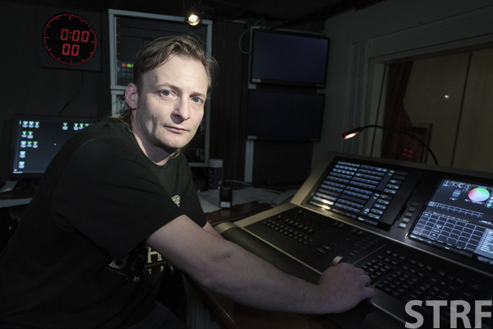
ОСВЕТИТЕЛЬ
Художник по свету – это специалист, который отвечает за свет (софиты) на сцене.

Slide 18
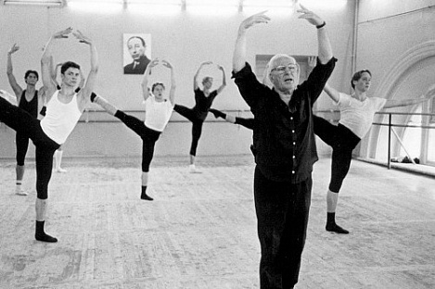
БАЛЕТМЕЙСТЕР
Балетмейстер (хореограф) – это специалист, который придумывает танцы

Slide 19
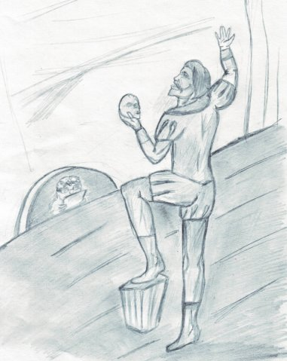
СУФЛЁР
Суфлёр - это человек, который из суфлёрской будки подсказывает текст артисту.

Slide 20
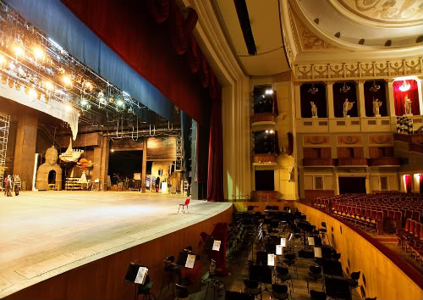
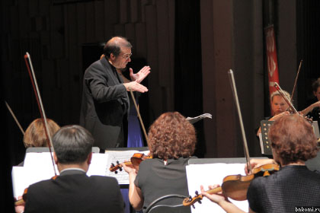
ДИРИЖЁР И ЕГО ОРКЕСТР
Дирижёр – это специалист, который создаёт музыкальное оформление спектакля. В этом ему помогают музыканты оркестра.

Slide 21
Когда спектакль завершили,
Актёры вышли на поклон
И мы кричим со всех сторон,
Разбрасывая «браво»;
И рукоплещем им мы:
Актёрам, режиссеру
И всем, всем, всем, всем, всем!
Мы сыплем комплименты, Даря… (АПЛОДИСМЕНТЫ) !

Slide 22
Очень важная персона! Все, конечно, ждут его. Режиссёром уважаем, И актёром обожаем! Все спектакли посмотрел. Кто театра посетитель? Самый важный? ЭТО … (ЗРИТЕЛЬ)!!!

Slide 23
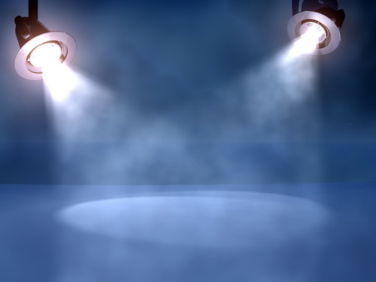
В презентации использовались стихи «Доскажи словечко» автора презентации Петраковой И.В.

